Slide 1
S S H R E D D I T ³
by Rolf & Rolf
2Rolf FmbH

Slide 2
S S H R E D D I T ³
2Rolf FmbH
1. Inhalt
Client
Server
Tests
Erkenntnisse
Fragen

Slide 3
S S H R E D D I T ³
2Rolf FmbH
2. Client – Frameworks
Angular.JS
Bootstrap
jQuery

Slide 4
S S H R E D D I T ³
2Rolf FmbH
2. Client – Struktur
Hauptdatei
Index.html
Template-Dateien
about.html
comments.html
error.html
login.html
new.html
new-comment.html
postings.html
register.html
settings.html

Slide 5
S S H R E D D I T ³
2Rolf FmbH
2. Client – Features
Postings anzeigen und erfassen
Sortieiren/Filtern der Postings
Kommentare anzeigen und erfassen
Login
Registrieren und anpassen der Einstellungen
About
Sprachumschaltung

Slide 6
S S H R E D D I T ³
2Rolf FmbH
2. Client – Fehlende Features
Erfassen und anzeigen von Bildern
Seitenweises anzeigen der Postings (scroll & reload)
Onbeforeunload

Slide 7
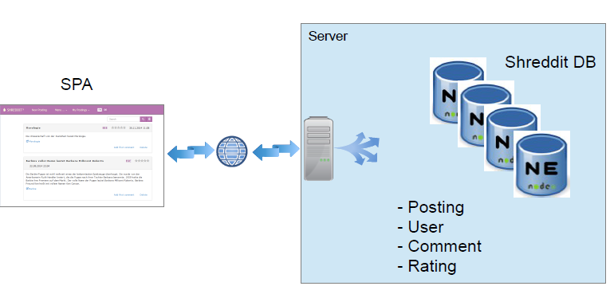
S S H R E D D I T ³
2Rolf FmbH
3. Server – Übersicht

Slide 8

S S H R E D D I T ³
2Rolf FmbH
3. Server – Datenbank
Gründe
Einfache Anwendung unter Node.js
Einfaches API
Funktionsumfang für unsere Anwendung ausreichend
Einfacher Ausbau zur Mongo DB möglich

Slide 9
S S H R E D D I T ³
2Rolf FmbH
3. Server – Aufbau der Software

Slide 10
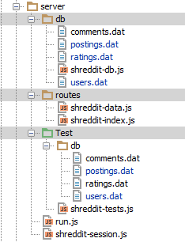
S S H R E D D I T ³
2Rolf FmbH
3. Server – Dateistruktur

Slide 11
S S H R E D D I T ³
2Rolf FmbH
3. Server – Übersicht
Vorteile:
Der DB-Access führt alle Zugriffe auf die DB aus.
Nach Festlegung des schmalen Routing-Interface könnte die SPA- und der Server-Code unabhängig entwickelt werden.
Testing ist bereits bei der Entwicklung des Servercodes möglich.
Spezielle DB Instanzen für das Testing (vordefinierte Muster in der DB).

Slide 12
S S H R E D D I T ³
2Rolf FmbH
4. Tests – NodeUnit
Wir haben NodeUnit verwendet.
Gründe
Einfache Anwendung unter Node.js
keine weiteren Abhängigkeiten zu weiteren Tools.
Befehl
nodeunit server/test/shreddit-tests.js --reporter html > c:/temp/shredditTest.html

Slide 13
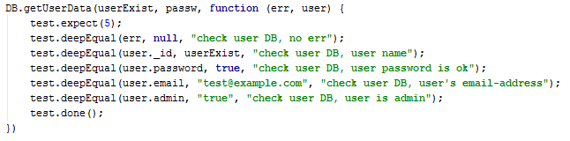
S S H R E D D I T ³
2Rolf FmbH
4. Tests – Protokoll
Testbericht
Code-Beispiel

Slide 14
S S H R E D D I T ³
2Rolf FmbH
5. Erkenntnisse
Qual der Wahl → Es gibt für jeden Bereich X Frameworks

Slide 15
S S H R E D D I T ³
2Rolf FmbH
6. Fragen
?
?
?
?
?
?
?
?
?
?
?
?
?
?
?
?
?
?
?

